Slide 1




Slide 2
DEMOGRAFSKA KRETANJA U FEDERACIJI BIH
1.
2. UPOTREBA INFORMACIONO - KOMUNIKACIJSKIH TEHNOLOGIJA U FEDERACIJI BiH

Slide 3
Kretanje stanovništva neke teritorije obuhvata:
1.1. prirodno kretanje (živorođeni, umrli, priraštaj stanovništva) i
1.2. mehaničku tj. prostornu pokretljivost (migracije stanovništva).

Slide 4
1.1. Prirodni priraštaj stanovništva predstavlja razliku između broja živorođenih i umrlih u godini posmatranja. Izražava se u apsolutnim vrijednostima.
Stopa prirodnog priraštaja predstavlja razliku između broja živorođenih i umrlih u odnosu na 1.000 stanovnika u godini posmatranja. Izražava se u relativnim vrijednostima, tj. u promilima.

Slide 6
Notes:
Vidljivo je da od 2013. godine prirodna komponenta stanovništva ne ide u prilog rastu broja stanovnika Federacije BiH. Naime, od 2013. godine broj umrlih je veći od broja živorođenih, te je stopa prirodnog priraštaja negativna.

Slide 7
1.2. Mehanička tj. prostorna pokretljivost stanovništva
(migracije stanovništva)
Godišnjim istraživanjem o preseljavanju stanovništva Federacije BiH obezbjeđuju se podaci o kretanju stanovništva unutar Federacije Bosne i Hercegovine, kretanju stanovništva prema RS, Brčko Distriktu BiH i prema inozemstvu, samo za one građane koji su svoje novo prebivalište/boravište prijavili kod nadležnog organa.
Istraživanje se provodi na osnovu evidencija o prebivalištu/boravištu građana IDDEEA - Agencije za identifikacione dokumente, evidenciju i razmjenu podataka Bosne i Hercegovine

Slide 8
Prema Zakonu o izmjenama i dopunama Zakona o prebivalištu i boravištu državljana Bosne i Hercegovine (Službeni glasnik BiH“ broj 58/15) određeno je da „Državljanin koji se stalno nastani u inozemstvu, ili koji u inozemstvu boravi duže od tri mjeseca, kod nadležnog diplomatsko-konzularnog predstavništva BiH odjavljuje svoje prebivalište u BiH i prijavljuje mjesto boravka u inozemstvu.”
Što se tiče broja stanovnika odseljenih u inozemstvo, treba imati u vidu da se ne odjavljuju svi građani Bosne i Hercegovine koji odsele u inozemstvo.

Slide 9
Notes:
Iz raspoloživih podataka o broju registrovanih odlazaka iz Federacije BiH u inozemstvo za posljednje četiri godine, vidljivo je da je najveći broj odlazaka zabilježen u 2014. godini, dok je ovaj broj u 2016. godini porastao u odnosu na 2015. godinu.

Slide 10
Procjene broja stanovnika Federacije BiH Federalni zavod za statistiku izrađuje godišnje, sa stanjem sredinom godine, tj, 30. juna. Komponente koje se uzimaju u obzir pri izračunu su prirodni priraštaj i migracije stanovništva.
Nakon provedenog Popisa stanovništva, domaćinstava i stanova u BiH 2013. godine polazna osnova za izradu procjena su objavljeni podaci Popisa 2013.

Slide 11
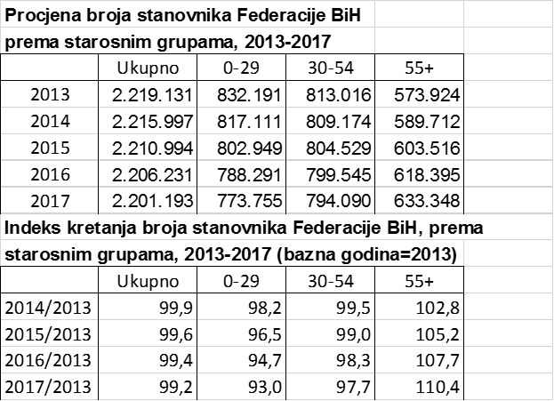

Slide 12
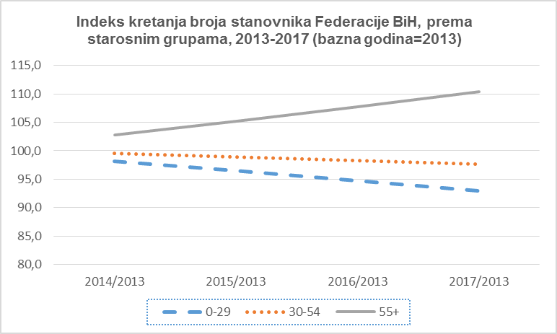
Notes:
Kao rezultat kretanja prirodne i mehaničke komponente broja stanovnika Federacije BiH je konstantan pad broja stanovnika od 2013. godine do danas.
Indeks kretanja broja stanovnika Federacije BiH za period 2013-2017. godina, po starosnim grupama, pokazuje stalni pad broja stanovnika u starosnim grupama
0-29 i 30-54 godine, kao i porast broja stanovnika starosti 55 godina i više.
Prethodni podaci pokazuju prisustvo pojave starenja stanovništva Federacije BiH.

Slide 13
UPOTREBA INFORMACIONO - KOMUNIKACIJSKIH TEHNOLOGIJA U FEDERACIJI BiH

Slide 14
U 2017. godini Federalni zavod za statistiku je proveo dvije ankete iz oblasti informaciono-komunikacijskih tehnologija:
Anketa o upotrebi informaciono - komunikacijskih tehnologija u domaćinstvima i pojedinačno (IKT-D) i
Anketa o upotrebi informaciono - komunikacijskih tehnologija u preduzećima (IKT-P).
Koncepti i definicije koji se primjenjuju u ovim istraživanjima usklađeni su sa Eurostat-ovom metodologijom za statistike o informatičkom društvu, 2016., a posebno regulativom Evropskog parlamenta i Vijeća br. 808/2004 o statistici Zajednice o informatičkom društvu.

Slide 15
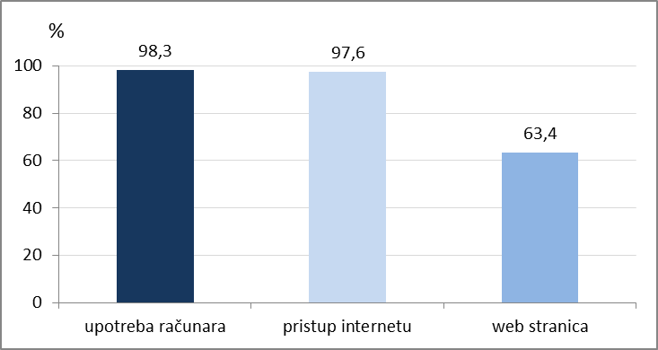
Upotreba IKT u preduzećima
Istraživanje je pokazalo da 98,3% poslovnih subjekata koristi računare u obavljanju svakodnevnih poslova, te da 97,6% poslovnih subjekata ima pristup internetu.
Web stranicu posjeduje 63,4% preduzeća
Notes:
Upotreba informaciono-komunikacijskih tehnologija je veoma važan dio savremenog poslovanja. Istraživanje je pokazalo da 98,3% poslovnih subjekata koristi računare u obavljanju svakodnevnih poslova, te da 97,6% poslovnih subjekata ima pristup internetu.
Posjedovanje web stranice je važan marketinški alat poslovnog subjekta. Prednost web stranice kao medija je u činjenici da se može koristiti kao kanal direktne prodaje, ali i kao marketinški alat za komunikaciju.
Od ukupno posmatranih poslovnih subjekata u Federaciji BiH 63,4% posjeduje web stranicu.

Slide 16
U Federaciji BiH 97,4% poslovnih subjekata koristi fiksni širokopojasni pristup, dok mobilni pristup internetu koristi 65,1% poslovnih subjekata.
Notes:
Razvoj interneta kao komunikacijskog medija omogućio je znatno efikasniju komunikaciju u poslovanju poslovnih subjekata.
U Federaciji BiH 97,4% poslovnih subjekata koristi fiksni širokopojasni pristup, dok mobilni pristup internetu koristi 65,1% poslovnih subjekata.

Slide 17
Upotreba IKT u domaćinstvima i pojedinačno
- 67,4% domaćinstava koristi računar
- 67,8% domaćinstava posjeduje internet priključak (uključeni su i pametni telefoni)
Notes:
Anketa o Upotrebi IKT u domaćinstvima i pojedinačno rađena je na uzorku od 5.372 domaćinstva.
Rezultati provedenog istraživanja pokazuju da 32,2% domaćinstava ne posjeduje internet priključak.
Najčešći razlozi neposjedovanja internet priključka su „Ne trebam internet“ 54,7% i „Nedostatak vještina korištenja interneta“ 41,6%.

Slide 18
Korištenje računara i interneta prema spolu u posljednja tri mjeseca
Notes:
Korištenje računara i interneta prema spolu.
Računar je koristilo 63,0% muškaraca i 58,3% žena.
Internet je koristilo 66,8% muškaraca i 63,1% žena.

Slide 19
Korištenje računara i interneta prema području u posljednja tri mjeseca
Notes:
Korištenje računara i interneta prema području.
U gradskom području računar je koristilo 66,8%, a u ostalom 56,2%
U gradskom području internet je koristilo 71,0%, a u ostalom 60,5%

Slide 20
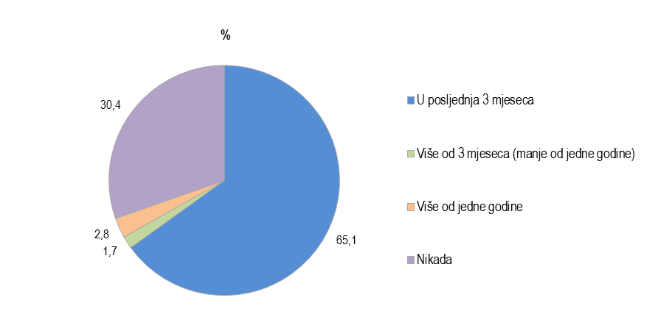
Učestalost korištenja interneta
Notes:
Referentni kvartal je I kvartal 2017. godine.
65,1% ispitanika je odgovorilo da je koristilo internet u posljednja 3 mjeseca (Od ovog broja njih 97,2% su koristili internet svaki ili skoro svaki dan).
1,7% pojedinaca je koristilo internet prije više od 3 mjeseca,
2,8% pojedinaca je koristilo internet prije više od jedne godine.
Internet nikada nije koristilo 30,4% pojedinaca
Zastupljenost korištenja interneta prema tipu naselja: gradsko 71,0%, ostalo 60,5%.

Slide 21
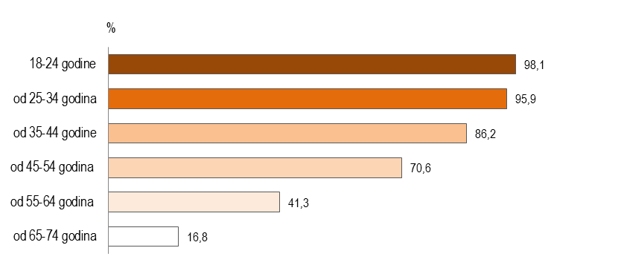
Korištenje interneta prema godinama starosti ispitanika:
Notes:
Vidljivo je da stepen korištenja interneta opada sa rastom godina starosti ispitanika.

Slide 22
Doc. dr. Emir Kremić, dipl. el. ing.
Direktor
Hajrudin Alić
Pomoćnik direktora za sektor publicistike
Sanja Ambrožić
Pomoćnik direktora za sektor poslovnih statistika
Hidaeta Čolović
Pomoćnik direktora za sektor za statistiku stanovništva i društvene statistike

